Slide 1

第三节 频率与概率
一、频率的定义与性质
二、概率的定义与性质
三、小结

Slide 2
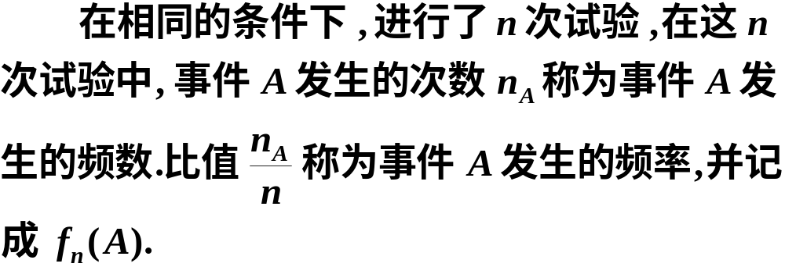
一、频率的定义与性质
1. 定义

Slide 3


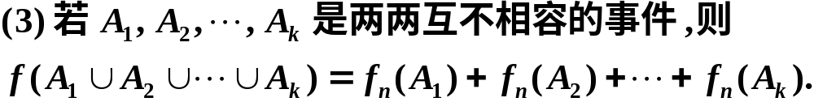
2. 性质
设 A 是随机试验 E 的任一事件, 则

Slide 4







实例 将一枚硬币抛掷 5 次、50 次、500 次, 各做
7 遍, 观察正面出现的次数及频率.
试验
序号
0.4
22
0.44
251
0.502
2
3
0.6
25
0.50
249
0.498
1 2 3 4 5 6 7
随n的增大, 频率 f 呈现出稳定性
0.2
21
0.42
256
0.512
1 5 1 2 4
1.0
25
0.50
247
0.494
0.2
24
0.48
251
0.502
18
0.36
波动最小
0.4
262
0.524
0.8
27
0.54
258
0.516

Slide 5
从上述数据可得
(1) 频率有随机波动性,即对于同样的 n, 所得的
f 不一定相同;
(2) 抛硬币次数 n 较小时, 频率 f 的随机波动幅度较大, 但随 n 的增大 , 频率 f 呈现出稳定性.即当 n 逐渐增大时频率 f 总是在 0.5 附近摆动, 且逐渐稳定于 0.5.

Slide 6







实验者
德 摩根
2048
1061
0.5181
蒲 丰
4040
2048
0.5069
12000
6019
0.5016
24000
12012
0.5005

Slide 7
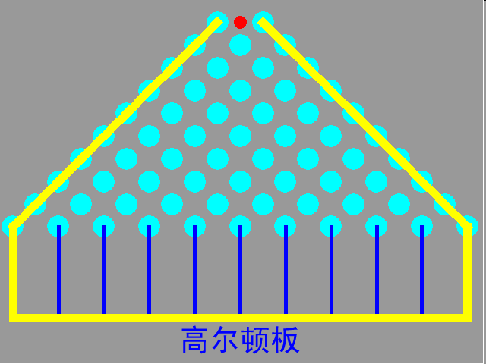
我们再来看一个验证频率稳定性的著名实验
高尔顿(Galton)板试验.
试验模型如下所示:
自上端放入一小球,任其自
由下落,在下落过程中当小球碰
到钉子时,从左边落下与从右边
落下的机会相等.碰到下一排钉
子时又是如此.最后落入底板中
的某一格子.因此,任意放入一球,
则此球落入哪一个格子,预先难以确定.但是如果放入大量小球,则其最后所呈现的曲线,几乎总是一样的.

Slide 8
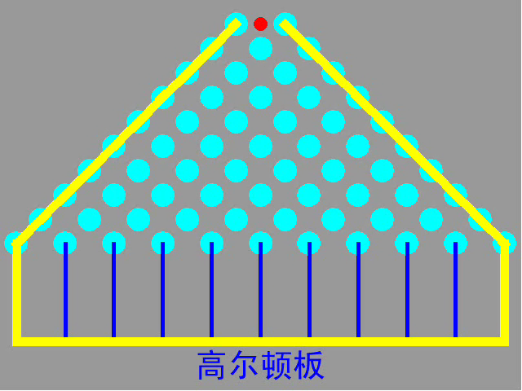
请看动画演示
单击图形播放/暂停 ESC键退出

Slide 9
重要结论
频率当 n 较小时波动幅度比较大，当 n 逐渐增
大时 ， 频率趋于稳定值，这个稳定值从本质上反映
了事件在试验中出现可能性的大小．它就是事件的
概率．

Slide 10

请同学们思考.
医生在检查完病人的时候摇摇头：“你的病很重，在十个得这种病的人中只有一个能救活.” 当病人被这个消息吓得够呛时，医生继续说：“但你是幸运的．因为你找到了我，我已经看过九个病人了，他们都死于此病.”
医生的说法对吗?

Slide 11
二、概率的定义与性质
1933年 ，苏联数学家柯尔莫哥洛夫提出了概率论的公理化结构 ，给出了概率的严格定义 ，使概率论有了迅速的发展.
柯尔莫哥洛夫资料

Slide 12

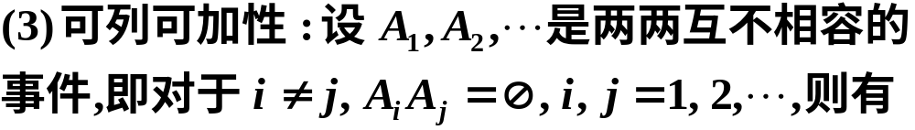
1. 概率的定义
概率的可列可加性

Slide 13


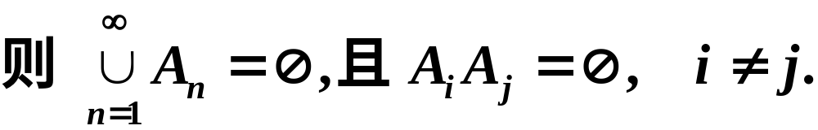
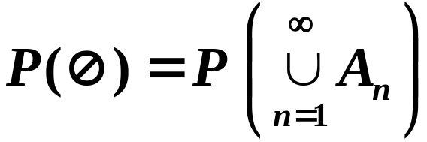
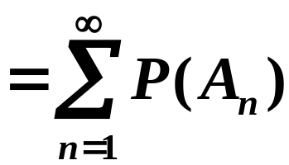
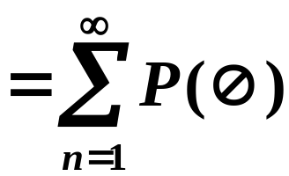
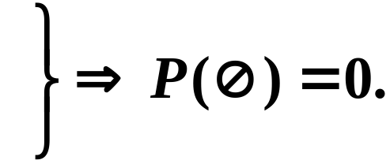

2. 性质
证明
由概率的可列可加性得

Slide 14

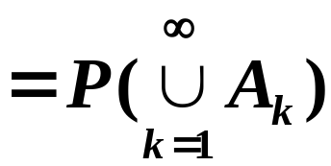
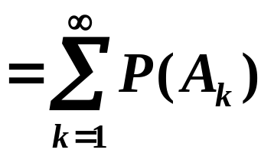
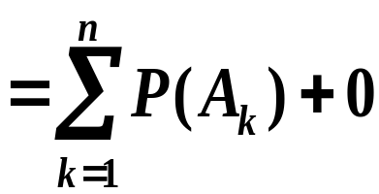


概率的有限可加性
证明
由概率的可列可加性得

Slide 15
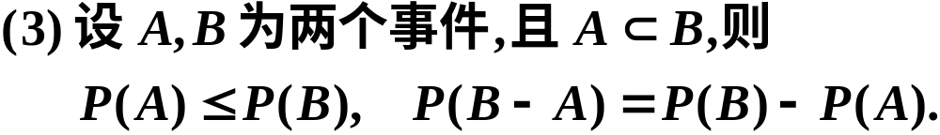







证明

Slide 16






证明
证明

Slide 17
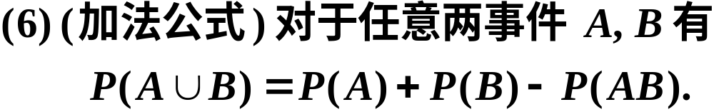





证明
由图可得
又由性质 3 得
因此得

Slide 18

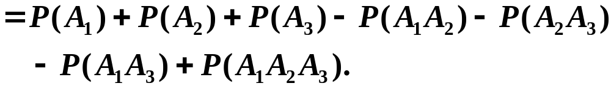



推广 三个事件和的情况
n 个事件和的情况

Slide 19
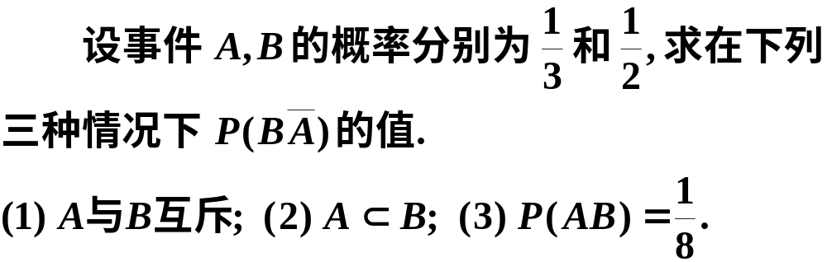


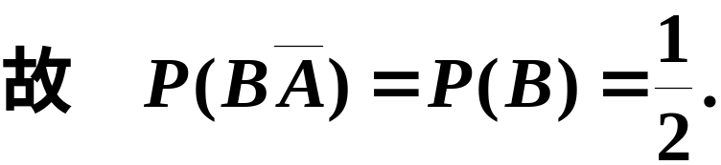
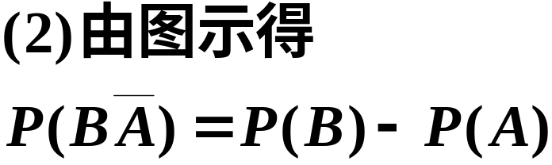

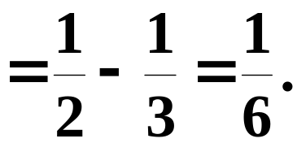
解

Slide 20
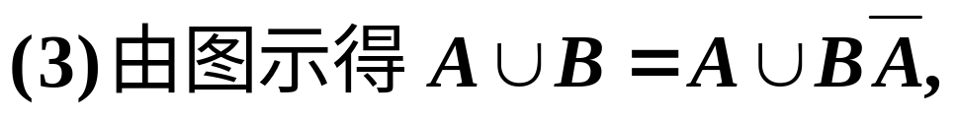

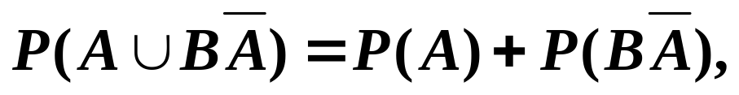
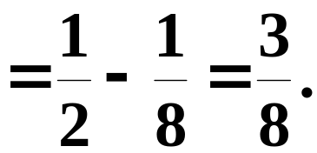
A
AB
B
S

Slide 21




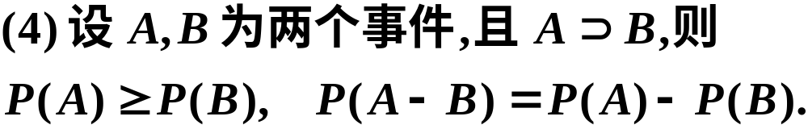
三、小结
1. 频率 (波动) 概率(稳定).
2. 概率的主要性质

Slide 22
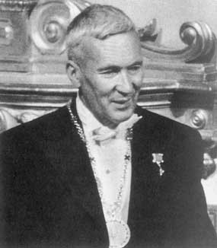
柯尔莫哥洛夫资料
Andrey Nikolaevich
Kolmogorov
Born: 25 Apr. 1903 in
Tambov, Tambov
province,Russia
Died: 20 Oct. 1987 in
Moscow, Russia

